Slide 1
Варианты топологии профессиональной СКУД ParsecNET3

Slide 2
Топология RS -485
RS-485

Slide 3
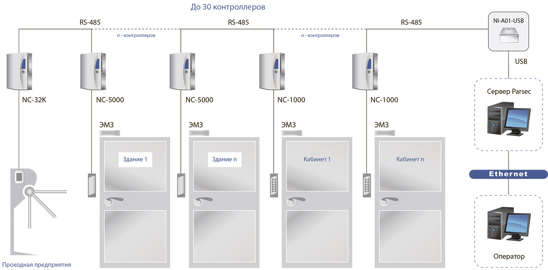

Slide 4
Особенности решения на RS-485
    До 30 приёмопередатчиков
    До 1200 метров
    Полудуплекс

Slide 5
Топология Ethernet
Ethernet

Slide 6
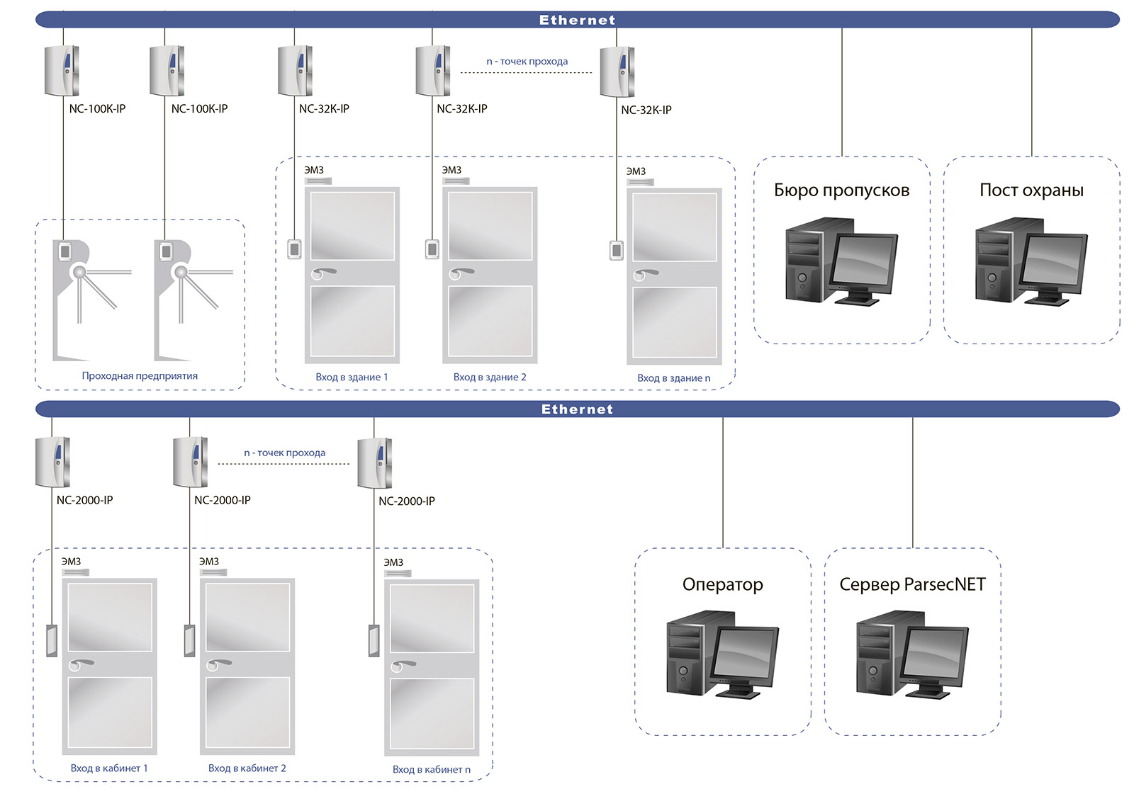

Slide 7
Особенности решения на Ethernet
    10 Mbps / 100 Mbps
    Использование существующей инфраструктуры ЛВС
    Отсутствие дополнительных интерфейсов
    Длина сегмента до 100 м

Slide 8
Топология RS-485 + Ethernet
RS-485 + Ethernet

Slide 9
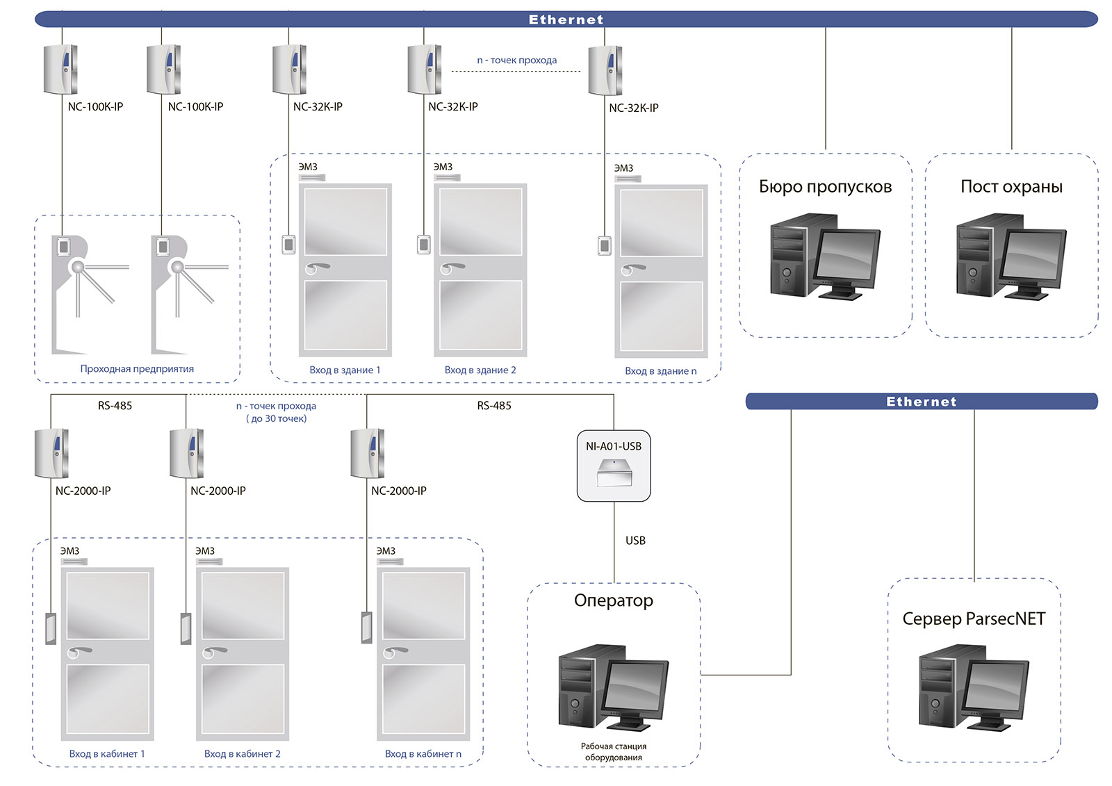

Slide 10
